Slide 1
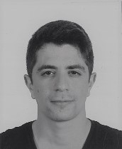
YTÜ
FEN EDEBİYAT FAKÜLTESİ
KİMYA BÖLÜMÜ
SEMİNER DERSİ SUNUMU
YUSUF ÇİÇEK
22519024
Konu
Increasing the Solubility of Apixaban Molecule via Apixaban-Oxalic Acid Cocrystal
Danışman
Prof. Dr Metin Tülü
Tarih: 04.04.2023 Saat: 17:20
Yer: Fen-Edebiyat Fakültesi B2-D03

